Slide 1
СЛАВУТСЬКА МІСЬКА РАДА
КОМУНАЛЬНА УСТАНОВА
«ЦЕНТР ПРОФЕСІЙНОГО РОЗВИТКУ
ПЕДАГОГІЧНИХ ПРАЦІВНИКІВ»
ЕФЕКТИВНЕ ПЛАНУВАННЯ ПІДВИЩЕННЯ КВАЛІФІКАЦІЇ ПЕДАГОГІЧНИХ ПРАЦІВНИКІВ
2021

Slide 2
Законодавче підґрунтя організації системи
підвищення кваліфікації педагогічних працівників у закладах освіти
Стаття 54 Закону України «Про освіту»
Педагогічні працівники зобов'язані постійно підвищувати свій професійний і загальнокультурний рівні та педагогічну майстерність
Заклади освіти | Загальний обсяг підвищення кваліфікації на 5 років | Вересень 2017 (Лист МОН від 04.03.20 № 1/9-141) Вимагати від працівника п.к. у 2017 році є неприйнятним | 2018 (п.6. ст. 59 ЗУ «Про освіту») | Серпень 2019 (Постанова №800) Грудень 2019 (зміни до Постанови №800) | 2020 | Березень 2021 (протягом календарного року) Мінімальні вимога щодо обсягу (Лист МОН від 04.11.19 № 1/9-683 | 2022 | 2023
ЗЗСО | 150 годин (10% навички з учнями з особливими о.п.) |  | 2 40 | 40 30 | 18 80 | 60 150 | 90 150 | 150 (10%)
ЗДО | 120 годин |  | 2 | 40 | 6 | 48 | 72 | 120
ЗПО | 120 годин |  | 2 | 40 | 6 | 48 | 72 | 120
Постанова КМ України від 21.08.2019 р. № 800 (зі змінами)
п.2 Педагогічні працівники зобов’язані постійно підвищувати свою кваліфікацію

Slide 4
Стаття 59
Заклади освіти, в яких працюють педагогічні працівники, сприяють їхньому професійному розвитку та підвищенню кваліфікації
Стаття 18
Підвищення кваліфікації - це набуття особою нових та/або вдосконалення раніше набутих компетентностей
Проєкт професійного стандарту
за професіями «Вчитель початкових класів
закладу загальної середньої освіти»,
«Вчитель закладу загальної середньої освіти»
Мовно - комунікативна компетентність
Предметна компетентність
Інформаційно-цифрова компетентність
Психологічна компетентність
Емоційно-етична компетентність
Компетентність педагогічного партнерства
Інклюзивна компетентність
Здоров’язбережувальна компетентність
Проєктувальна компетентність
Прогностична компетентність
Організаційна компетентність
Оцінювально-аналітична компетентність
Інноваційна компетентність
Здатність до навчання впродовж життя
Рефлексивна компетентність
Постанова КМ України від 21.08.2019 р. № 800 (зі змінами)
п.15 Визначено напрями підвищення кваліфікації

Slide 5
Самооцінювання власних
фахових і загальних компетентностей,
усвідомлення потреби,
пошук суб'єкта підвищення
кваліфікації

Slide 6
Пошук Суб’єкта підвищення кваліфікації
Згідно статті 51 Закону «Про ПЗСО» кожному педагогічному працівникові гарантується право ПК в комунальному закладі післядипломної освіти, розташованому на території проживання,
що не обмежує його право обрати іншого суб'єкта ПК.
Інші суб'єкти, які проводять освітню діяльність у сфері підвищення кваліфікації педагогічних працівників.
Заклад освіти (його структурний підрозділ),
наукова установа,
інша юридична чи фізична особа,
у тому числі фізична особа – підприємець

Slide 7
Лист МОН від 04.03.20 № 1/9-141
Основним питанням для педагогічного працівника та педагогічної ради має стати вивчення, аналіз та оцінювання програм підвищення кваліфікації, якості послуг, перелік очікувальних результатів.
Постанова КМ України від 21.08.2019 р. № 800 (зі змінами)
п.10. Вимоги до програми підвищення кваліфікації:
- оприлюднена на вебсайті суб'єкта підвищення валіфікації
- затверджується суб’єктом підвищення кваліфікації
- містить інформацію про її розробника (розробників)
- найменування
- мету
- напрям
- зміст
- обсяг (тривалість)
- форму (форми) підвищення кваліфікації
- перелік компетентностей, що вдосконалюватимуться/набуватимуться (загальні, фахові тощо).
КУ «ЦПРПП» формує бази даних програм підвищення кваліфікації

Slide 8
Документ про підвищення кваліфікації
За результатами успішного проходження ПК кожен суб'єкт ПК зобов'язаний видати педагогічному працівникові документ про ПК, що має містити опис досягнутих ним результатів.
Перелік виданих документів про ПК оприлюднюється на веб-сайті суб'єкта ПК протягом 15 календарних днів після їх видачі.
Виданий суб'єктом документ про ПК повинен містити інформацію:
повне найменування суб'єкта ПК;
прізвище, ім'я та по батькові особи, яка ПК;
Форму, вид, тему ПК та його обсяг;
опис досягнутих результатів навчання;
дата видачі та обліковий запис документа;
найменування посади, яка підписала документ від імені суб'єкта ПК та її підпис;
дата видачі та обліковий запис документа про ПК.

Slide 9
І ЕТАП ПЕРСПЕКТИВНОГО ПЛАНУВАННЯ
ПІДВИЩЕННЯ КВАЛІФКАЦІЇ
1. Педагогічна рада затверджує орієнтований план ПК, що формується
з урахуванням пропозицій педагогічних працівників.
2. Орієнтований план ПК оприлюднюється на
інформаційному стенді закладу освіти, вебсайті
не пізніше 25 грудня 2020 року

Slide 11
ПРОПОЗИЦІЇ ХОІППО НА 2021 рік
Тривалісь навчання:
Один тиждень – 36 год.
Два тижні – 72 год.
На базі м. Славути:
Один тиждень – 30 год.
Два тижні – 60 год.
Сформовані групи на базі м. Славути:
15.02-26.02
Вихователі ЗДО
22.02-26.02
15.02-19.02
Учителі індивідуального навчання
Учителі початкових класів
Учителі інклюзивного навчання
На базі м. Шепетівки:
Учителі географії з
11.01-15.01

Slide 12
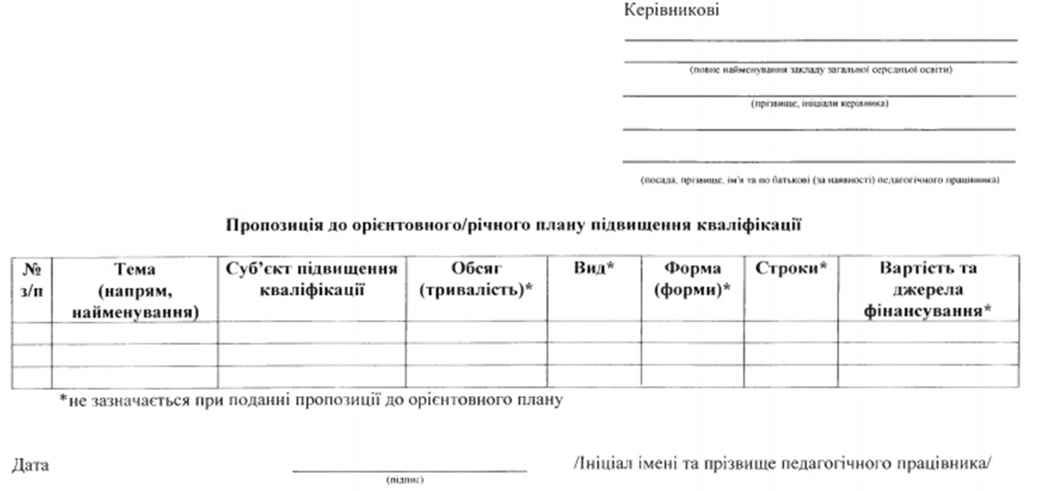
ІІ ЕТАП ПЛАНУВАННЯ ПІДВИЩЕННЯ КВАЛІФКАЦІЇ
1. Після затвердження кошторису закладу на 2021 рік.
2. Керівник закладу освіти оприлюднює загальний обсяг коштів,
передбачених для підвищення кваліфікації педагогічних працівників.
3. Протягом наступних 15 календарних днів кожен педагогічний працівник подає керівникові закладу освіти свою пропозицію до плану підвищення
кваліфікації на 2021 рік.

Slide 13
Не пізніше 25 грудня
педагог повинен інформувати керівника
ЗО про стан проходження ним ПК з
додаванням копій отриманих документів про ПК
МОН рекомендує
педагогічним працівникам самостійно у
довільній формі облікувати власні результати
підвищення кваліфікації з метою уникнення непорозумінь
(Лист МОН від 04.03.20 № 1/9-141)

Slide 14
Ми не знаємо усього,
але готові знайти відповіді на
будь – які Ваші запитання!

